Slide 1
2020.09.02
여행을 틀어줘 - PLAY THE TRIP
백소현,이세진,김성균,이진우,김규중

Slide 2
A Table of Contents.
1
기획의도
4
기능 설명 및 구현 시연
2
분석 및 설계
5
후기
3
팀원 소개 및 개발일정
6
Q&A

Slide 3

Part 1,
기획의도

Slide 4



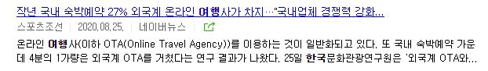
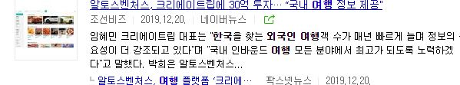



Part 1,
기획 의도
외국인의 한국 방문시 숙박예약의 대부분이 외국계 온라인 여행사가 차지하고있는 부분에 대해 국내 여행 업체의 경쟁력 강화를 위해
‘한국에 방문하는 외국인 여행자’들을 위한 숙박,식당,투어에 대한 예약과 정보제공을 목적으로 기획하였다.

Slide 5

Part 2,
분석 및 설계

Slide 6
Part 2,
분석 및 설계
1) 기능정의서
기능명세서 | 분류 | 기능 | 설명 | 특이사항 및 비고
사용자 | 메인 | 로그인 | 회원가입시 등록한 ID/PASSWORD로 가입 | -등록되지 않은 ID 및 PW일 경우 ‘회원가입’ 페이 지로 이동 -등록된 ID이나 PW가 다를경우 ‘아이디/비밀번호 찾기’ 페이지로 이동
 |  | 로그아웃 | 로그인 되어있는 사용자 로그아웃
 |  | 회원가입 | 개인정보가 등록되어있지 않은 계정을 대상으로 회원가입
 |  | 아이디/PW 찾기 | 아이디 및 PW를 잃어버린 경우에 등록한 개인정보를 통해 찾을 수 있도록 제작
 | 사용자 페이지 메인 | 공지사항 | 공지사항 확인 | - ABOUT 페이지에서 확인
 |  | 질의응답 | 본인이 올린 글에 대해서만 수정/삭제 가능 | - CONTACT 페이지에서 기능 구현
 |  | 사이트맵 | 카테고리 메뉴를 이용하여 원하는 카테고리바로 이동 | - 상단 메인바를 통한 구현
 |  | TOUR | 계절별/사용자별 투어 및 패키지 정보 게시
 |  | HOTEL | 숙박시설 관련 사용자 리뷰 및 결제 기능구현 | - 결제 연동 (이니시스) 구현
 |  | MAP | 여행일정 관련 이용 식당/카페에 대한 MAP API 연동

Slide 7
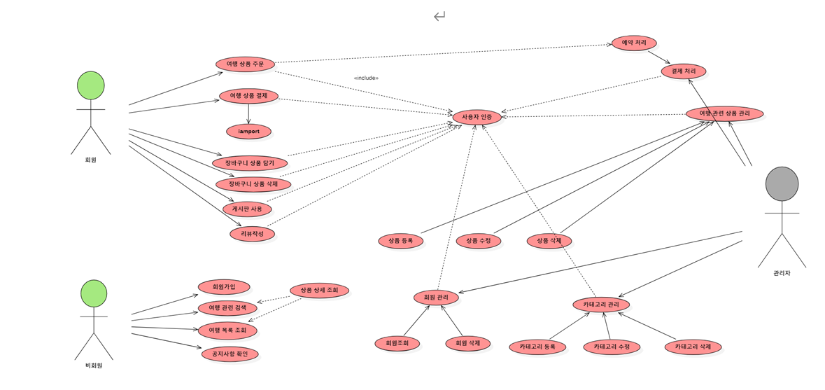
Part 2,
분석 및 설계
2) UML (USE CASE DIAGRAM)

Slide 8
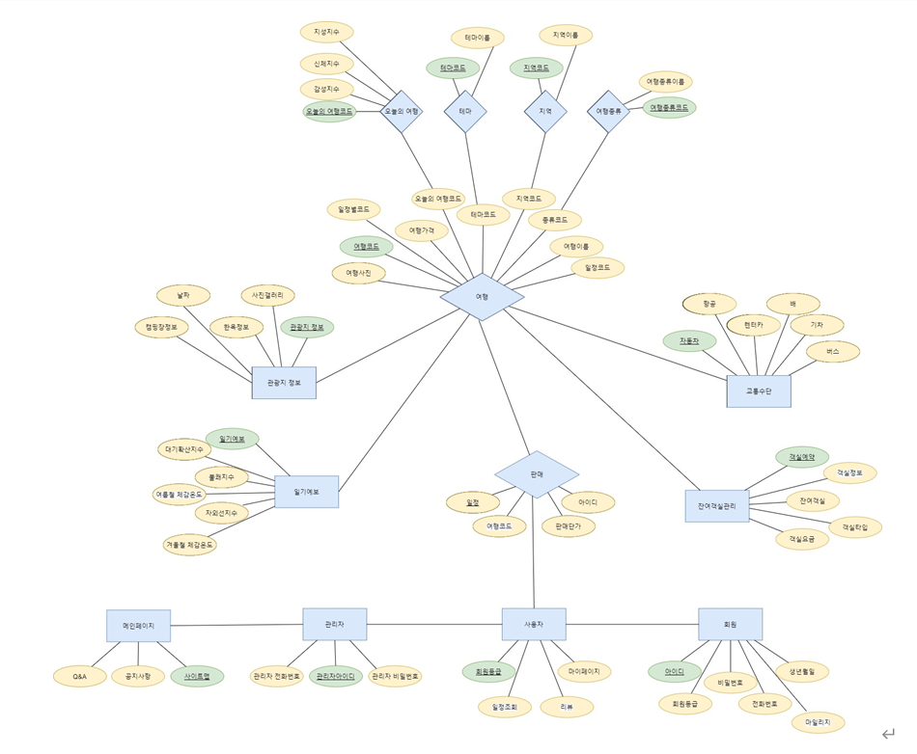
Part 2,
분석 및 설계
3) ERD (ENTITY RELATION DIAGRAM)

Slide 9
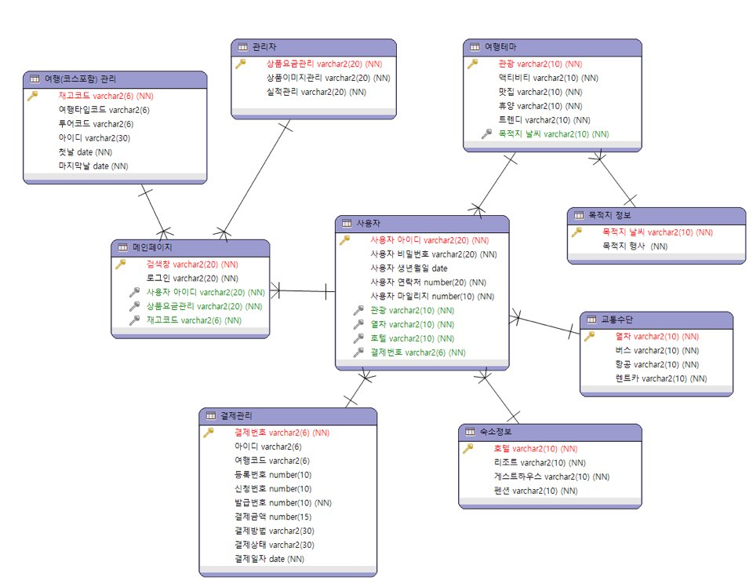
Part 2,
분석 및 설계
4) 논리적 데이터 모델링

Slide 10
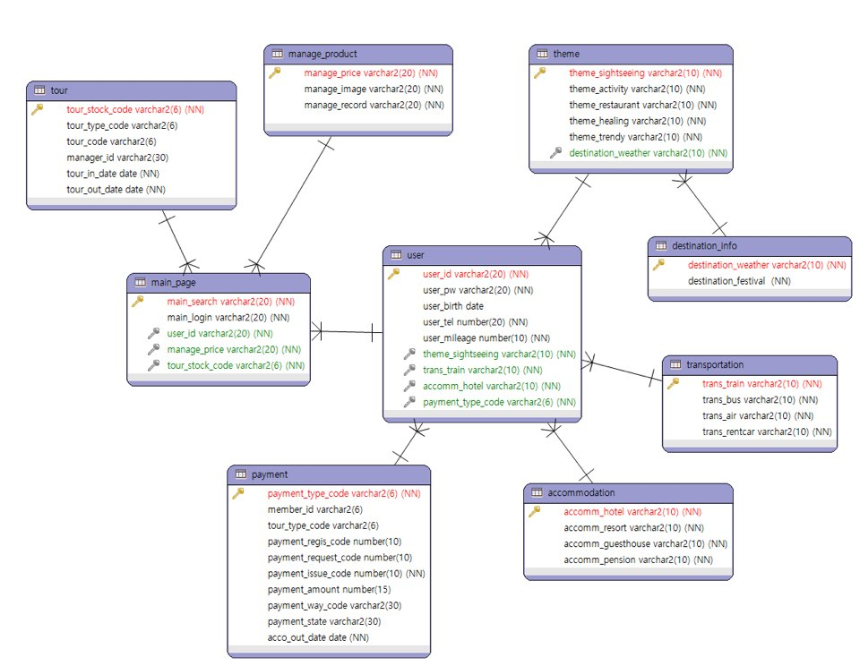
Part 2,
분석 및 설계
5) 물리적 데이터 모델링

Slide 11

Part 3,
팀원 소개 및 개발일정

Slide 12





Part 3,
팀원 소개 및 개발일정
프로젝트 팀원 소개 및 역할분담
PLAYTHETRIP
백소현 (팀장)
이세진
김성균
이진우
김규중
프로젝트 총괄
SPRING MVC
이니시스 결제 연동
BIG DATA
AI : Chatbot
FRONT END UI
SPRING MVC
DataBase
Bigdata : CRAWLING
Bigdata : Django
DataBase
Spring MVC
Front End UI
Srping MVC
Front End UI
Spring MVC

Slide 13
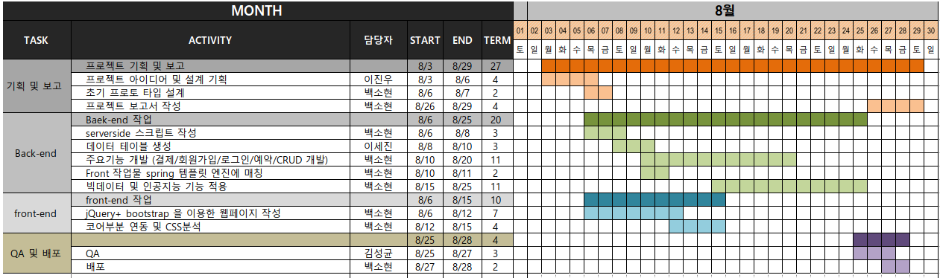
Part 3,
팀원 소개 및 개발일정
1) 간트 차트(Gantt chart)

Slide 14
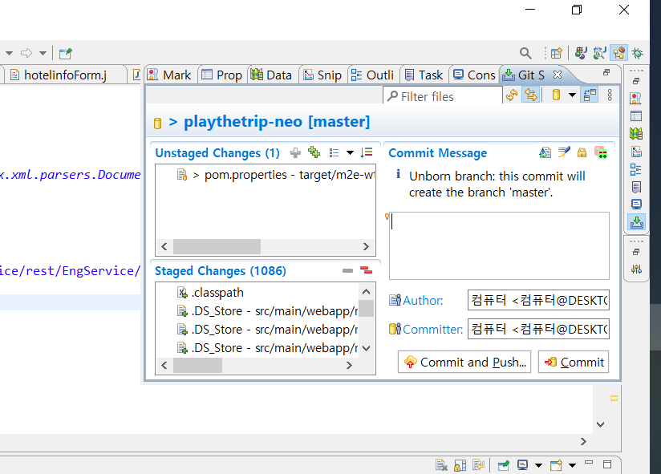
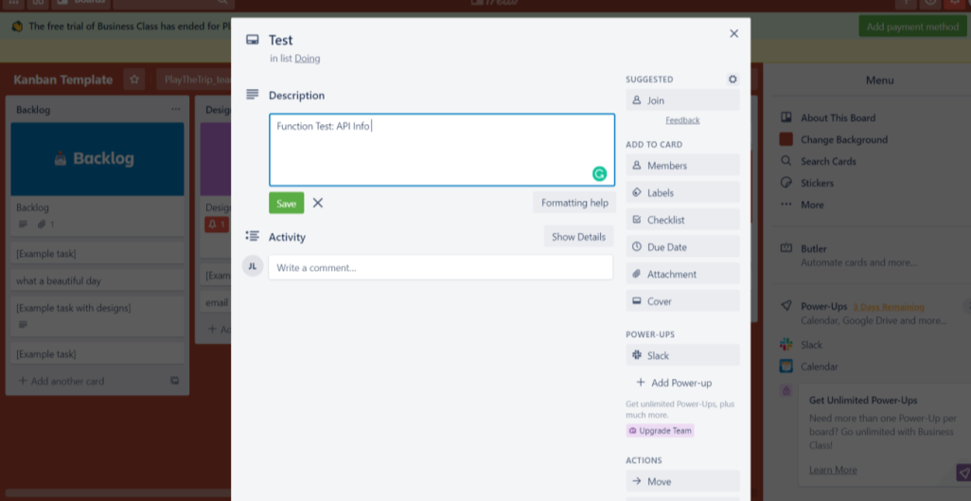
Part 3,
팀원 소개 및 개발일정
2) 관리 – GIT / TRELLO
001
002
프로젝트 관리 툴 : git
일정관리 / 협업 도구 : trello
- GITHUB REPOSITORY NAME
: Playthetrip-neo
-프로젝트 관리 툴 : Trello 사용

Slide 15

Part 4,
기능 설명 및 시연

Slide 16


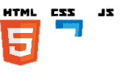


















Part 4,
기능 설명 및 시연
1) 적용 기술 (개발환경-사용언어)
사용 언어 | Java, JSP, HTML5, CSS, JavaScript, Python
OS 및 DataBase | Window 10/Oracle 12c DB
FrameWork | Apache Tomcat, Spring, Django, Flask, Bootstrap, Mybatis
설계 | StarUML, ERMaster
개발도구 | Eclipse, Visual Studio Code, PyCharm, Jupyter Notebook
일정관리 | Gantt Chart, Trello(Agile Kanban Board)
형상관리 | Git, Github, Sourcetree

Slide 17
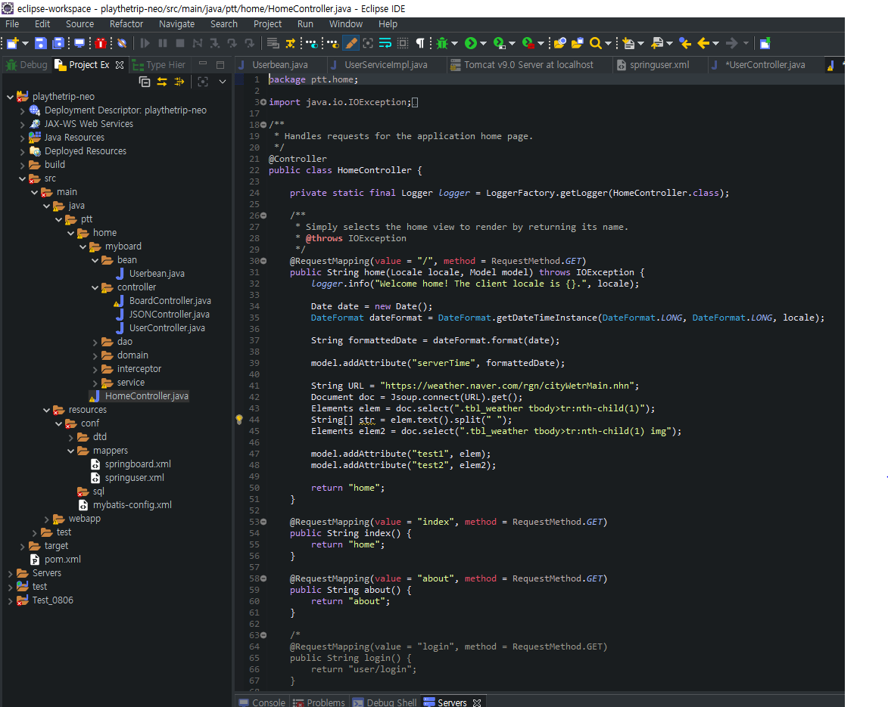
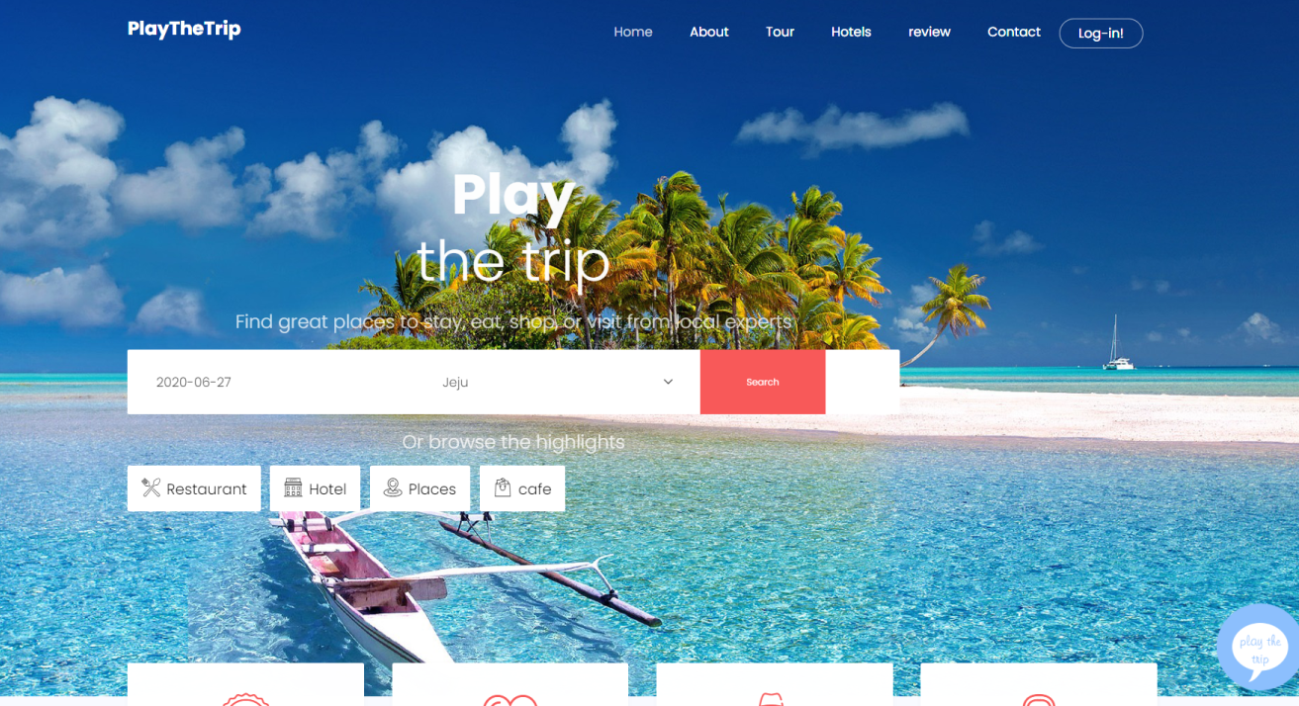
Part 4,
기능 설명 및 시연
2) 기능설명
Result Image Insert
Core Source
기능
HOME
활용
Java/jsp spring/BOOTSTRAP/HTML5, CSS, JavaScript
설명
BOOTSTRAP을 활용한 페이지 구성

Slide 18
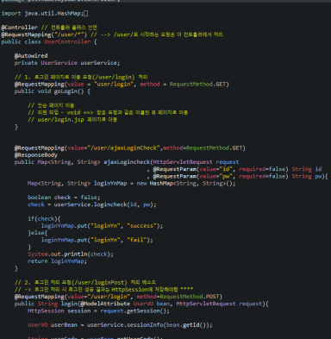
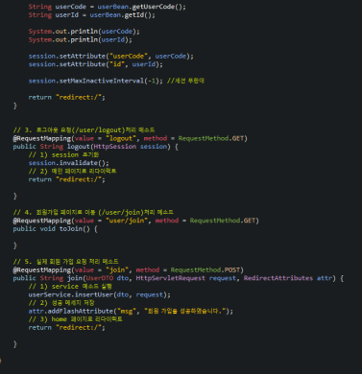
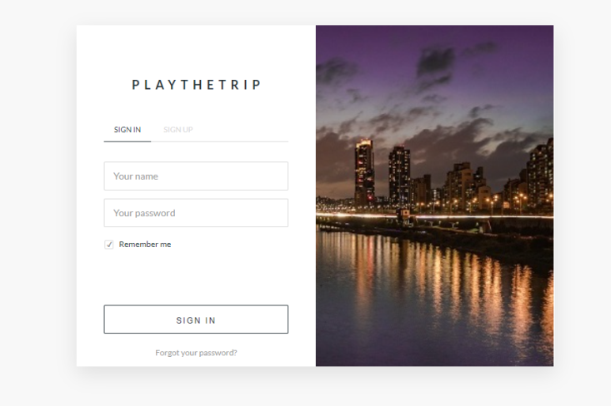
Part 4,
기능 설명 및 시연
2) 기능설명
Result Image Insert
Core Source
기능
LOGIN
활용
Ajax, JS, Spring MVC
설명
AjaxLoginCheck 를 이용해 DB에서 입력한 ID와 PW 조합과 일치되는 정보가 있는지 없는지 판단 하고 일치되는 정보 존재 시 로그인 수행 및 전체세션에
로그인 정보 제공

Slide 19
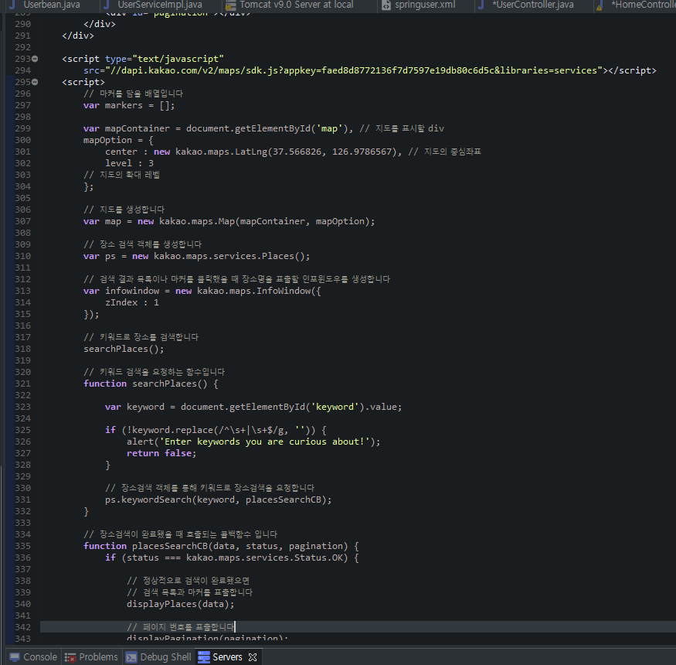
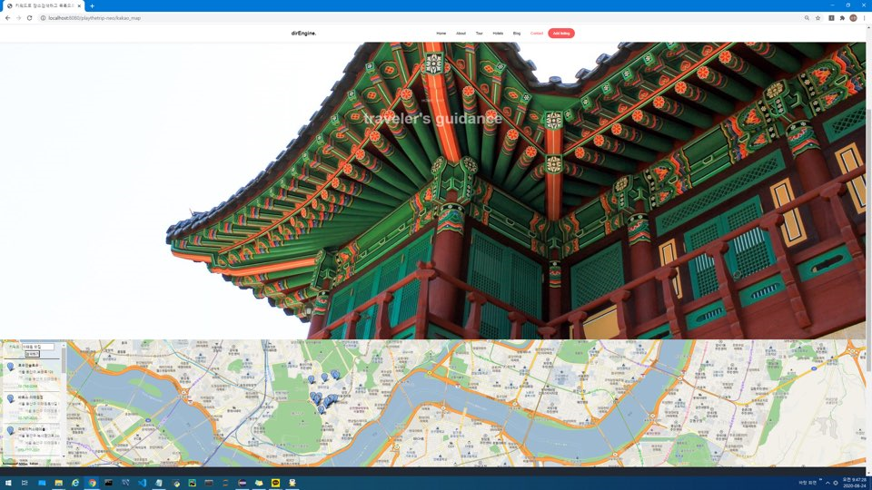
Part 4,
기능 설명 및 시연
2) 기능설명
Result Image Insert
Core Source
기능
지도 API 활용 / 맛집 및 명소 정보 제공
활용
RestAPI(카카오 지도 API), Ajax, Json
설명
AjaxLoginCheck 를 이용해 DB에서 입력한 ID와 PW 조합과 일치되는 정보가 있는지 없는지 판단 하고 일치되는 정보 존재 시 로그인 수행 및 전체세션에
로그인 정보 제공

Slide 20
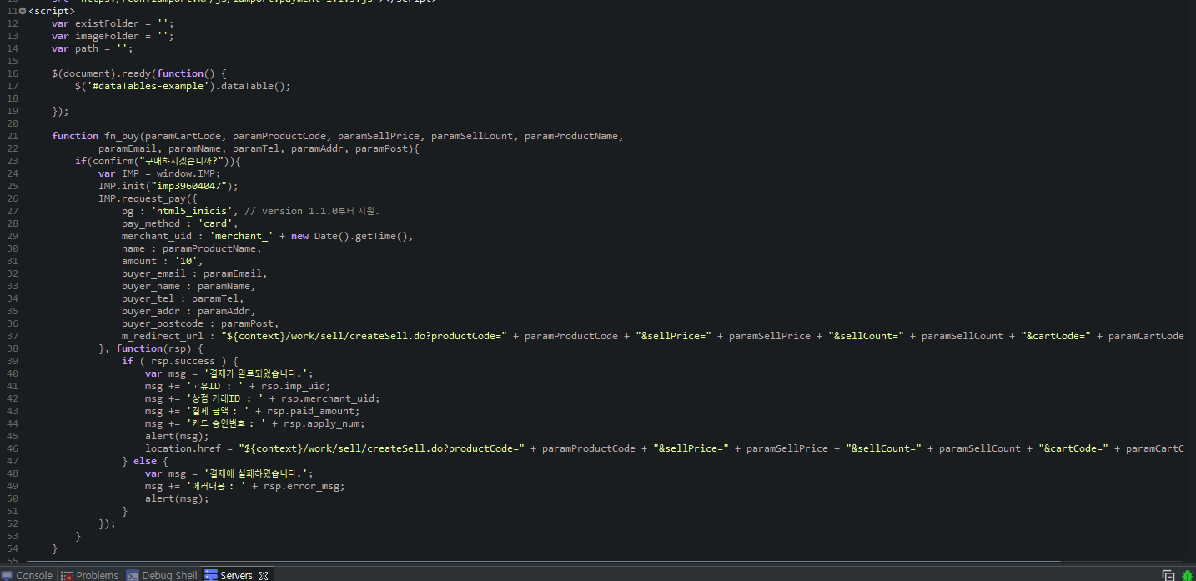
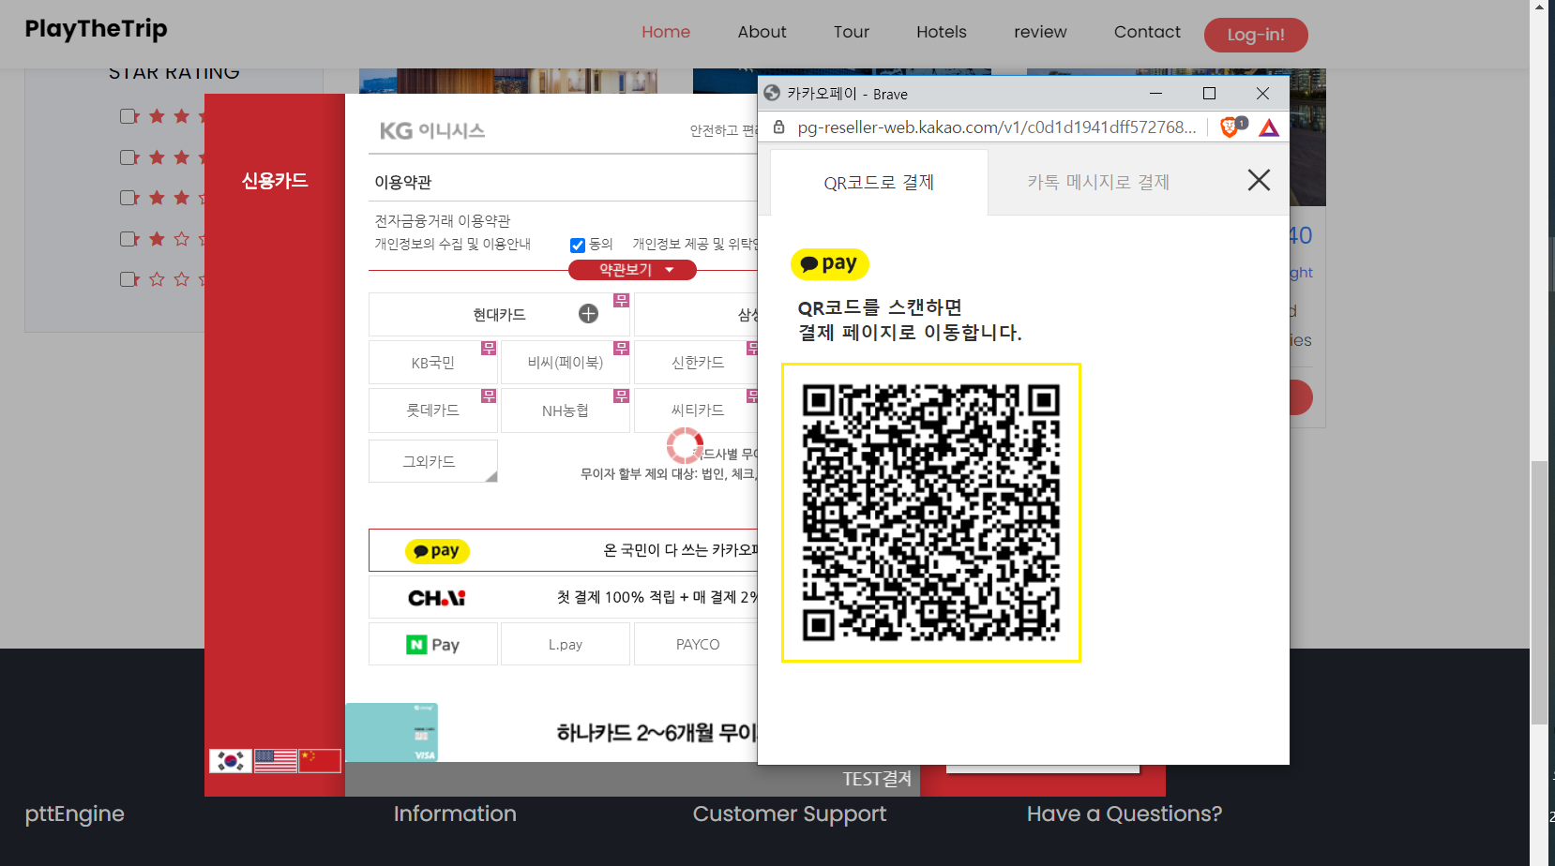
Part 4,
기능 설명 및 시연
2) 기능설명
Result Image Insert
Core Source
기능
결제 기능
활용
RestAPI,Ajax, Json
설명
이니시스 결제의 승인/취소/부분취소 등을 사용하기 위한 기능 구현

Slide 21
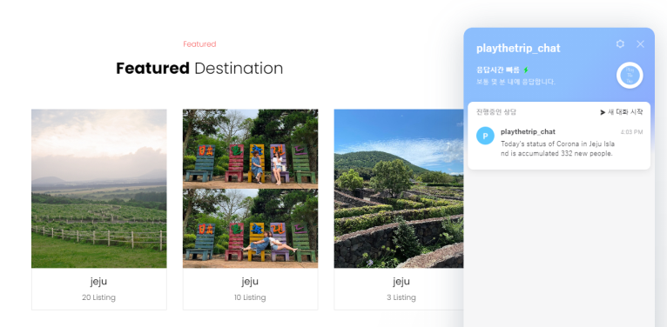
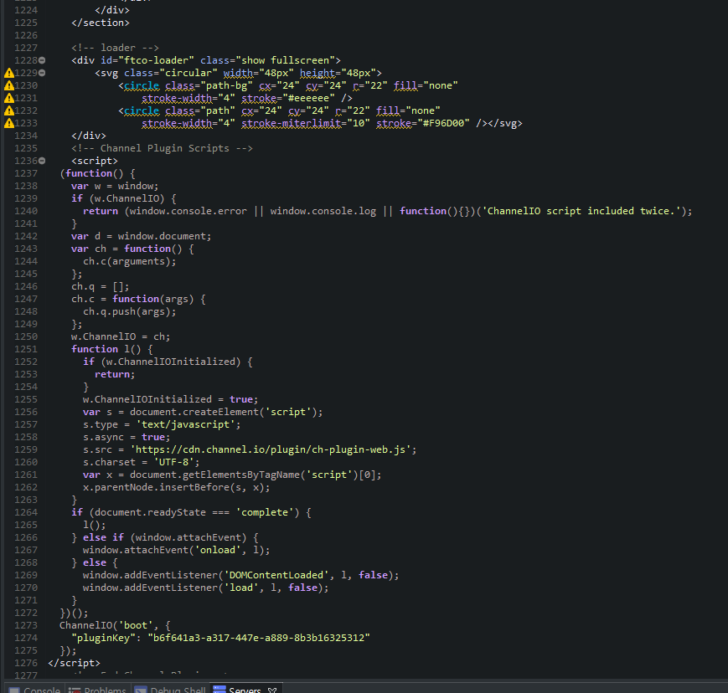
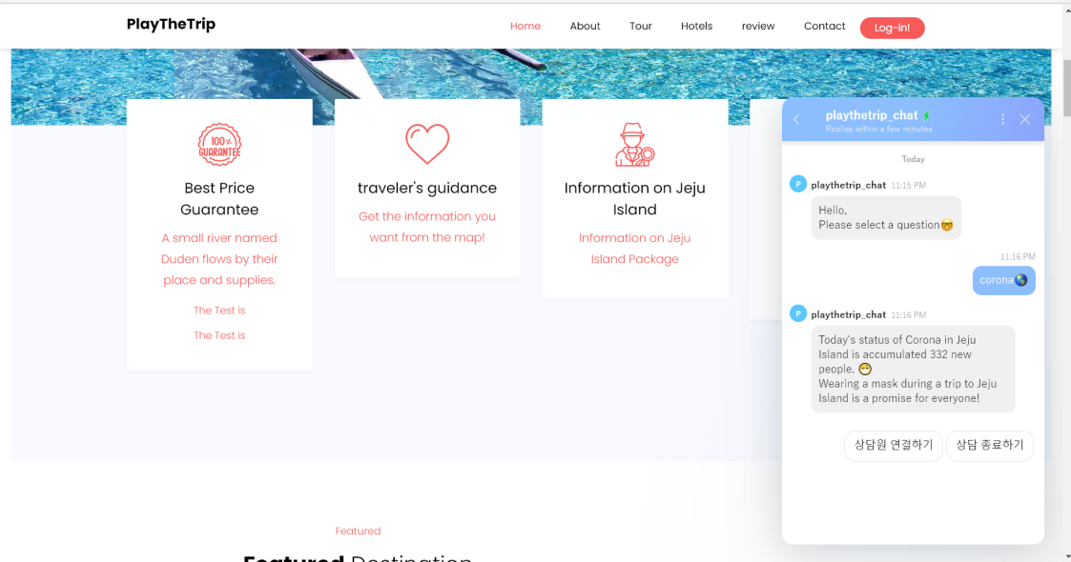
Part 4,
기능 설명 및 시연
2) 기능설명
Result Image Insert
Core Source
기능
AI ( Chatbot )
활용
RestAPI(채널톡), Ajax, Json
설명
홈페이지 하단에 채널톡 API 구현함으로서 자주 묻는 질문/Q&A 구현

Slide 22

Part 4,
기능 설명 및 시연
3) 시현
SERVER PC
JAVA/JSP Apache Tomcat
Web Application Server
2. Python Django Web Application Server
3. Server PC 웹 주소 정보
http://192.168.0.100
http://localhost:8080/
[Client PC (사용자)]
1.JAVA/JSP WEB Application
2.Python Django Web Application
3.Client PC 웹 접속 : User 계정
[server pc 웹 주소]
http://192.168.0.100
http://localhost:8080/

Slide 23

Q.A
PLAY THE TRIP PROJECT관련
질문사항에 대해서 성실히 답 변하겠습니다.

Slide 24

Part 5,
후기

Slide 25
여행에 대한 전반적인 정보를 제공하는 사이트를 제작하게 되면서
전환이 빠르게 이뤄지는 게 특징인 여행 웹 페이지를 보다
유용한 구조로 제작하기 위해 소비자의 니즈를 분석하고
웹 페이지의 전체적인 디자인부터 해볼 수 있어서 뜻 깊은 경험 이였고,
고객에게 필요한 기능을 구현하기 위해 구조를 연구했던 부분들과
다양한 API를 스프링MVC 를 통해 구현 시킬 수 있도록 연구했던 부분들이
웹 페이지의 전체적인 구조를 이해 하는데 큰 도움이 되었습니다
“ ”

Slide 26

감사합니다
백소현,이세진,김성균,이진우,김규중ㅣ 2020.09.02

